Slide 1
A nyelvi hátrány: rossz találmány
Heltai János Imre
Károli Gáspár Református Egyetem
Társadalmi felzárkózás a Kárpát-medencében
„Bölcsőtől az egyetemig”
2020. február 19-20-21.
Partiumi Keresztény Egyetem, Nagyvárad

Slide 2
Áttekintés
A nyelvi hátrány feltalálása
A koncepció kritikája
Alternatíva bemutatása

Slide 3
Miért találtuk fel?
A hátrányos szociális helyzet: megtapasztalható valóság
Viszont:
„A mentális reprezentációk ugyanúgy, mint a mentális folyamatok (a processzálás), zártak a nyilvános vizsgálat előtt. Ezeket nem lehet lefényképezni vagy színpadon bemutatni: nincsen lenyomatuk. (Kovács és Téglás 1999: 221).
A nyelvi hátrányos helyzet koncepciója tehát egy modell a valóság értelmezésére

Slide 4
Hogyan képzeljük el?
Hátrányos szociális helyzet kevesebb ismeret nyelvi hátrány
Van egy ilyen történelmi lecke például, hogy a görög történelem hajnalán. Ez 5. osztályban. […] És én soha nem felejtem el, hogy még a hátam közepéről is csorgott az izzadtság. Mert ez hogy a görög- tehát van eleve a másik nép, a görög. Ami ugye nagyon messze lakik, mert-, mert ezt el sem lehet gondolni, hogy mennyire. Mert itt van, aki még Nyíregyházáig sem jut el, tehát az, hogy mi az, hogy több ezer kilométert utazunk Görögországig, az, hogy még tenger nyaldos ott, meg félsziget, meg sziget, ebbe már bele se megyünk. De van egy másik, még valami, Görögország. Hát van neki egy történelme. De mi az, hogy történelme van valakinek, ugye hát ezt megpróbáljuk, úgy a saját életéből. Hát az sem biztos, hogy használják ezt a szót, de még lehet, hogy ezzel is meg- de annak, hogy egy történelemnek van hajnala- tehát amit- azt kell tudni ide, hogy a valamikori kezdet, amikor volt- tehát valami ilyesmi, hát ezt. Ezt a szót én szerintem nem is tudtam átvinni rajtuk, hogy a görög történelem hajnalán.
(Tiszavasvári, általános iskola történelem szakos igazgatója, 2016. január)

Slide 5
A feltalálás három lépése
1. lépés: az egyes nyelvek képeinek létrejötte
2. lépés: sztenderdizáció nyomán a nyelvváltozatok képeinek létrehozása
3. lépés: a sztenderdizáció következményeként az egyes nyelvek és/vagy nyelvváltozatok képeinek egymással való szembeállítása

Slide 6
1. lépés: az egyes nyelvek és változatok képeinek létrehozása
A nyelvi sokféleség természetes tény
Az ember érzékeli a valóságot; azt, hogy „én (itt) így beszélek, te (ott) úgy, ő meg (amott) amúgy
Az egyes nyelvek és nyelvváltozatok a sokféleség értelmezésére létrehozott társadalmi tények
történelmünk és társadalmi berendezkedésünk alakította így
Európában és a globális északon domináns képek (Makoni és Pennycook 2006)
De nem egyetemleges képek (hiszen társadalmi diskurzusok eredményei, azok pedig különfélék lehetnek)

Slide 7
3. lépés: a sztenderd eszményítése
Sztenderd
A beszélőktől független
Egységes
Helyesként értelmezett
Intézmények által rögzített (Milroy 2001)
Versenyképességet biztosít
A nem sztenderd megszólalás deficitként értelmeződik

Slide 8
2. lépés: az egyes nyelvek és változatok opponálása
A nyelvi hátrányos helyzet metaforája a beszélők megszólalási módjait olyan oppozíciókkal írja le, mint
A kétnyelvűség (az egynyelvűség ellenében)
A nyelvjárásiasság (a köznyelviség ellenében)
A csoport- vagy rétegnyelvek használata (szintén a köznyelviség ellenében)
A nyelvi gyakorlatok egy olyan kétpólusú rendszerben értelmeződnek, amelynek egyik pólusához a normálisként tételezett beszédmódok, a másikhoz a deficites beszédmódok rendelhetők (Jani-Demetriou 2020).

Slide 9
A találmány kritikája
Nyelvészetileg téves
A szókincsbeli elmaradást kognitív elmaradottsággal hozza összefüggésbe
Nem világos, mik a nyelvileg fejlesztő környezet kritériumai
Nem világos, hogyan hat a környezet a kognitív funkciókra és a nyelvi reprezentációkra
Etikailag kifogásolható
Önbeteljesítő jóslatként működik
Pontatlan
Szókincsbeli hiányosságot, szerkesztési sajátosságok hiányosságait, fonológiai reprezentáció eltéréseit diszkurzív minták különbségeit, tehát bármit jelölhet

Slide 10
Alternatíva
A nyelv nem az embertől független, a megszólalás előtt is létező rendszer
nem zárt egységek (nyelvek) és alegységek (nyelvváltozatok) egymással opponálható kombinálódása
A nyelv nem is csak egy emberhez kapcsolódik
A társas viszonyokban értelmezhető
Erőtér, amit gyors és állandó változások jellemeznek
Lüktető, pulzáló feszültség, sokféleség

Slide 11
Lingválás
A nyelvre ne „mint emberitest-központú és formális struktúrával, fonémákkal, szavakkal, mondatokkal rendelkező entitásra” (Li Wei 2018: 17), hanem mint „folyamatok olyan többdimenziós szerveződésére gondoljunk, amely lehetővé teszi, hogy a testesült és a szituatív interakcióba lépjen a szituáción túli kulturális és történeti dinamikákkal és gyakorlatokkal” (Thibault 2017: 78).
Az „idegi, a testi és a környezethez köthető képességek összehangolása” (Li Wei 2018: 17), ami „kiemeli az érzelmek, a tapasztalatok, a történelem, az emlékezet, a személyiség és a kultúra fontosságát” (uo).
„A nép a maga nyelvét éppen úgy nem érzékeli, mint ahogy az egészséges ember nem érzi a fogát vagy a fejét, és nem probléma számára kezének, lábának, derekának, nyakának ide-oda mozgatása” Karácsony 2009 [1939]: 102.

Slide 12
Mit mond ez a politika és a pedagógia számára?
Szemléletformálás például a tanárképzésben: a beszélés nem „változatokban” történik
Megkülönböztethetők az általános nyelvi performanciák és az egyes nyelvekhez és változatokhoz kötött performanciák
Kiemelt fontosságú a kulturális relevancia

Slide 13
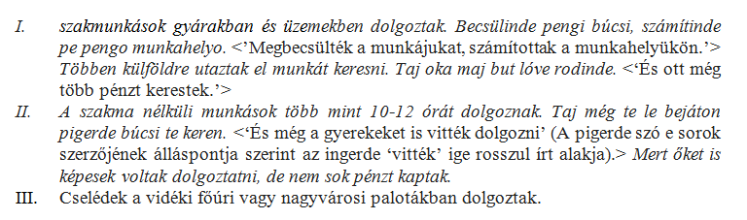
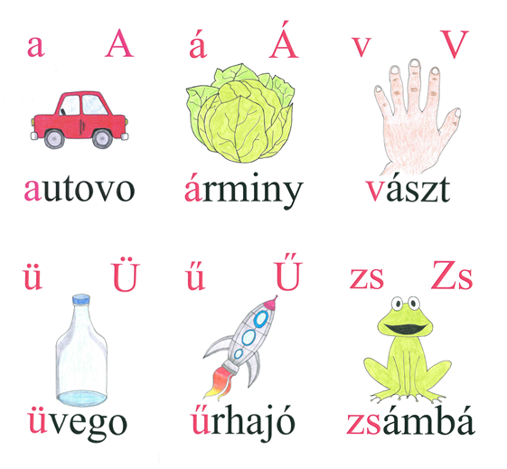
Általános (nem nyelvhez kötött) performanciák fejlesztése és kulturális relevancia a kétnyelvűségben translangedu.hu

Slide 14
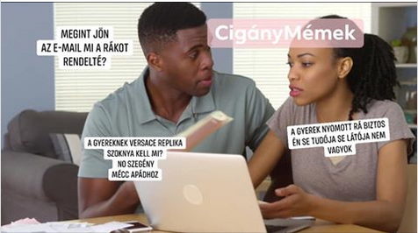
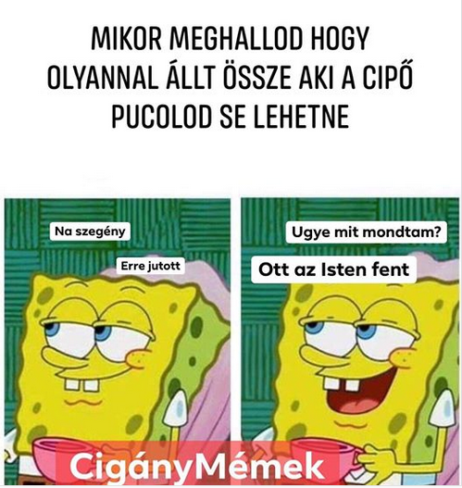
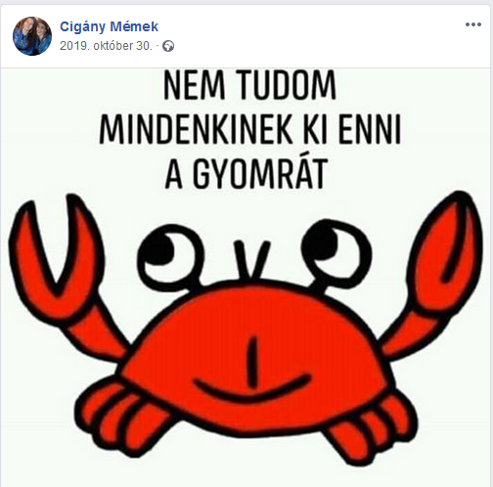
Performanciák fejlesztése és kulturális relevancia egynyelvűségben

Slide 15
Hivatkozások
Li Wei 2018. Translanguaging as a practical theory of language. Applied Linguistics 39. 9–30.
Thibault, Paul J. 2017. The reflexivity of human languaging and Nigel Love’s two orders of language. Language Sciences 61. 74–85.
Makoni, Sinfree – Alastair Pennycook 2006. Disinventing and Reconstituting Languages. In: Sinfree Makoni – Alastair Pennicook (eds.) Disinventing and Reconstituting Languages. Multilingual Matters. Clevedon. 1–41.
Jani-Demetriou Bernadett 2020. Az iskolai eredményesség nyelvi tényezői és a heteroglosszia. In: Heltai János Imre – Oszkó Beatrix (szerk.) Nyelvi repertoárok a Kárpát-medencében és azon kívül. A 20. Élőnyelvi Konferencia előadásai.
Karácsony Sándor 2009 (1939). A magyar észjárás. Széphalom Könyvműhely. Budapest.
Milroy, James 2001. Language ideologies and the consequences of standardization. Journal of Sociolinguistics 5. 530–555.
Kovács Ágnes – Téglás Ernő 1999. Amikor a kognitív rendszerek elbeszélik a mentális reprezentációkat: a kétnyelvűség pszichológiai vizsgálata. Erdélyi Múzeum 61(3-4). 221–236.

